Slide 1


Європейські цінності у художніх текстах
599918-EPP-1-2018-1-UA-EPPJMO-MODULE

Slide 2

Лекція 2
Специфіка формування Європи як історико-культурного регіону
Викладач: к.іст.н., доцент Черкасов С.С.
План
1. Генеза перших історичних уявлень про європейську цивілізаційну окремішність
2. Ключові чинники формування європейського історико-культурного регіону
3. Сучасні підходи до визначення європейської цивілізаційної ідентичності

Slide 3
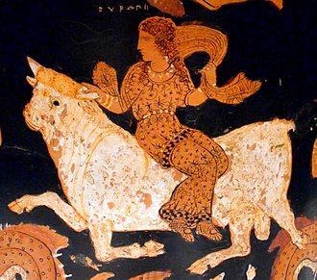
Міф про викрадення Європи
ааа

Slide 4
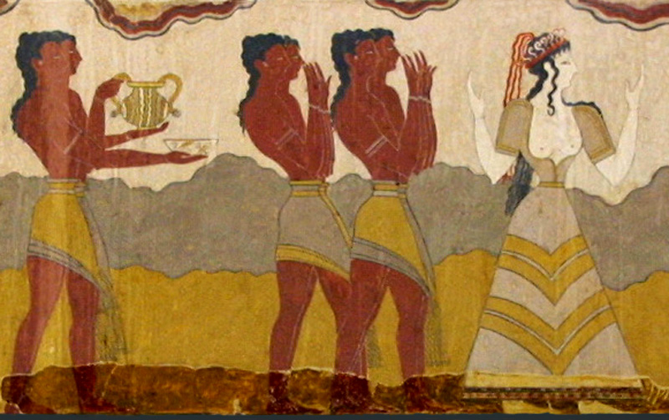
Орієнталізм кріто-мікенського світу

Slide 5
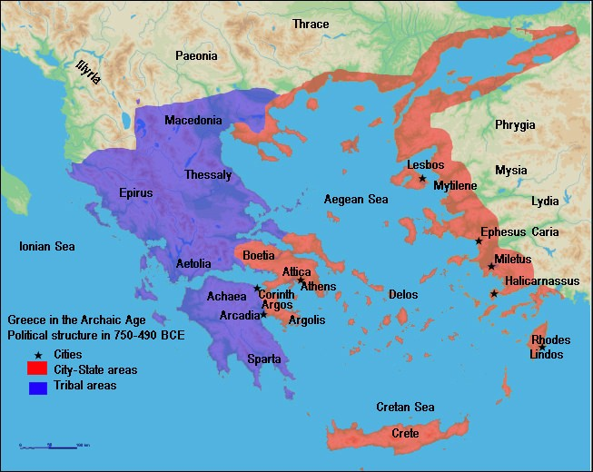
Стародавня Греція

Slide 6
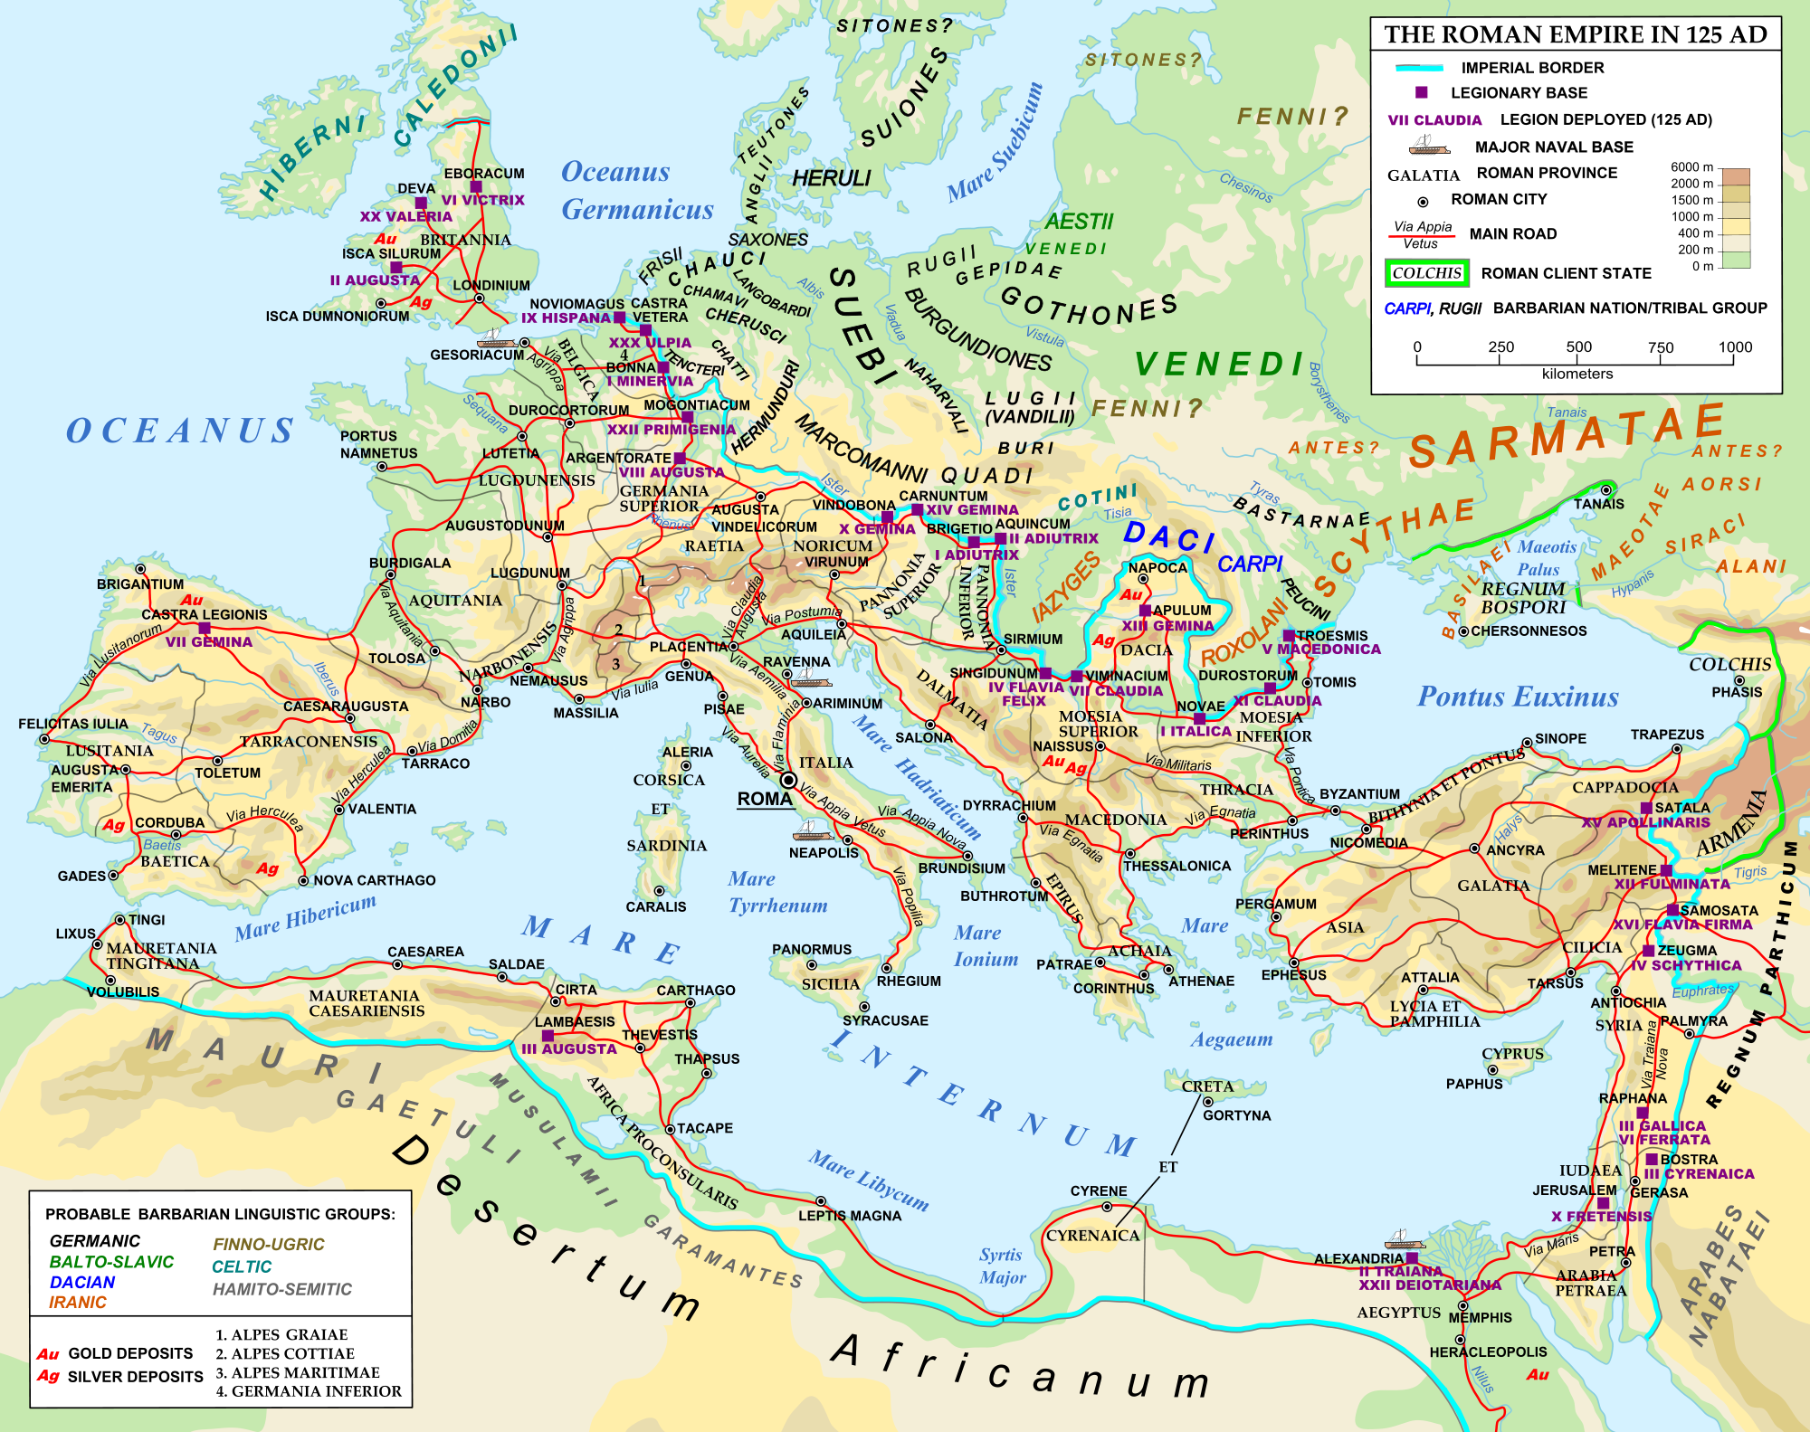
Римська імперія

Slide 7
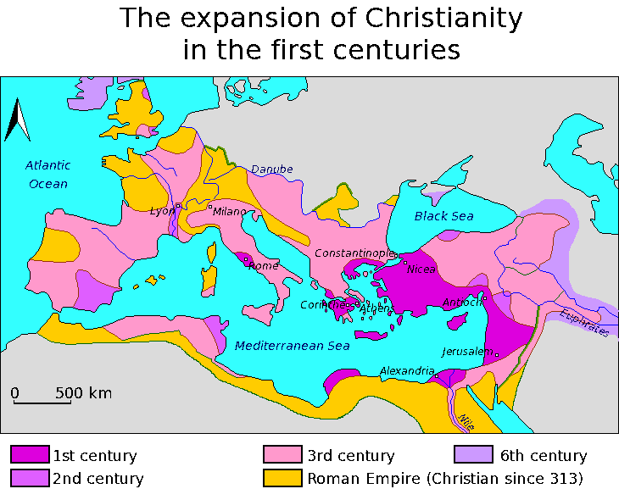
Християнізація та релігійна консолідація Європи

Slide 8
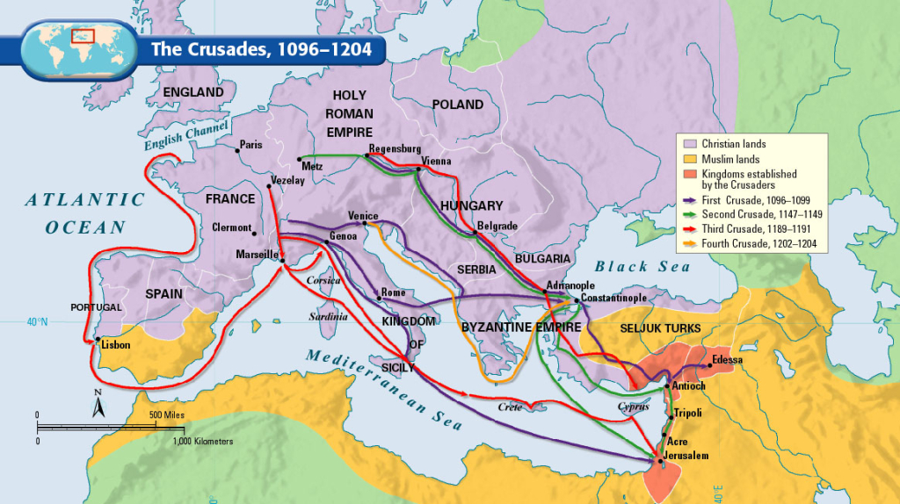
Хрестові походи та європейська цивілізаційна ідентичність

Slide 9
Загальноєвропейські історичні явища
Ренесанс
Реформація
Просвітництво

Slide 10

Концепція “Винайдення Європи” Л.Вулфа
- цивілізаційна ідентичність – ментальний конструкт та продукт історичної свідомості;
- загальноєвропейські явища здійснили найбільший внесок до процесу формування загальноєвропейської цивілізаційної ідентичності;
- європейська ідентичність має трансформативний характер
Ларі Вулф(1957 р.н.)
американський історик та культуролог

Slide 12
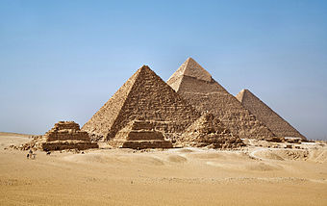
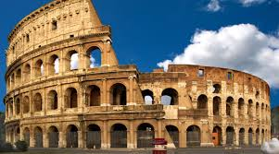
Монументальні споруди як цивілізаційний маркер
Монументальні споруди, переважно храми, палаци та інженерні комунікації є одним із первинних критеріїв сформованого цивілізаційного осередку як матеріальні символи та водночас технологічні засоби цивілізаційного розвитку

Slide 13
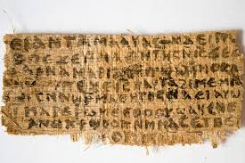
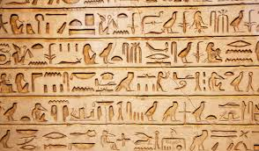
Писемність як цивілізаційний маркер
Писемність - технологія транслювання інформації у просторі та часі шляхом фіксації, систематизації та акумуляції здобутків цивілізаційного розвитку, формування своєрідного “банку знань” та “бази даних” цивілізаційної спільноти

Slide 14
Поняття цивілізації
Уперше застосоване у 1757р. французьким філософом Ввктором Рікеті де Мірабо: “цивілізація – ввічливість, чемність і знання, поширювані для того, щоб додержуватись правил етикету”
VS
У сучасному науковому обігу цивілізація – соціокультурна спільнота, сукупність історично сформованих взаємопов'язаних та взаємопогоджуваних засобів, що забезпечують життєдіяльність суспільства у часі і просторі

Slide 15
Стадіальна концепція цивілізації
Дикунство
Варварство
Цивілізація

Slide 16

Цивілізаційна концепція А.Тойнбі
- Найповніше та найпослідовніше дослідження цивілізаційної історії людства;
- цивілізаційні системи мають обмежений життєвий цикл;
- цивілізація – цілісний соціокультурний світ, який розвивається за схемою «Виклик-Відповідь»
Арнольд Джозеф Тойнбі (1889-1975)
британський історик та культуролог

Slide 17
Ментальне картографування
Менталітет
Глибинний рівень індивідуальної або колективної свідомості, що включає і несвідоме. Сукупність схильностей діяти, мислити, відчувати та сприймати світ лише певним чином
Ментальність
Всі аспекти й структури суспільного простору, до якого інтегровані представники цивілізаційної спільноти, що закріплюються в залежності від традицій, культури та перетворюються у звичні стереотипи поведінки
Мотивація
Аксіологічні меседжі ментальних стереотипів, що створюють традиційні форми масової свідомості та світоглядну картину світу

Slide 18
Культурно-цивілізаційні регіони сучасного світу
європейський
ісламський
африканський
китайський
японський
індійський
латиноамериканський
азійський

